Slide 1
Jednomaszynowy problem minimalizacji sumy kosztów zadań spóźnionych
Metody optymalizacji, temat 3, zadanie 1 Michał Zimniak, Damian Dyńdo

Slide 2
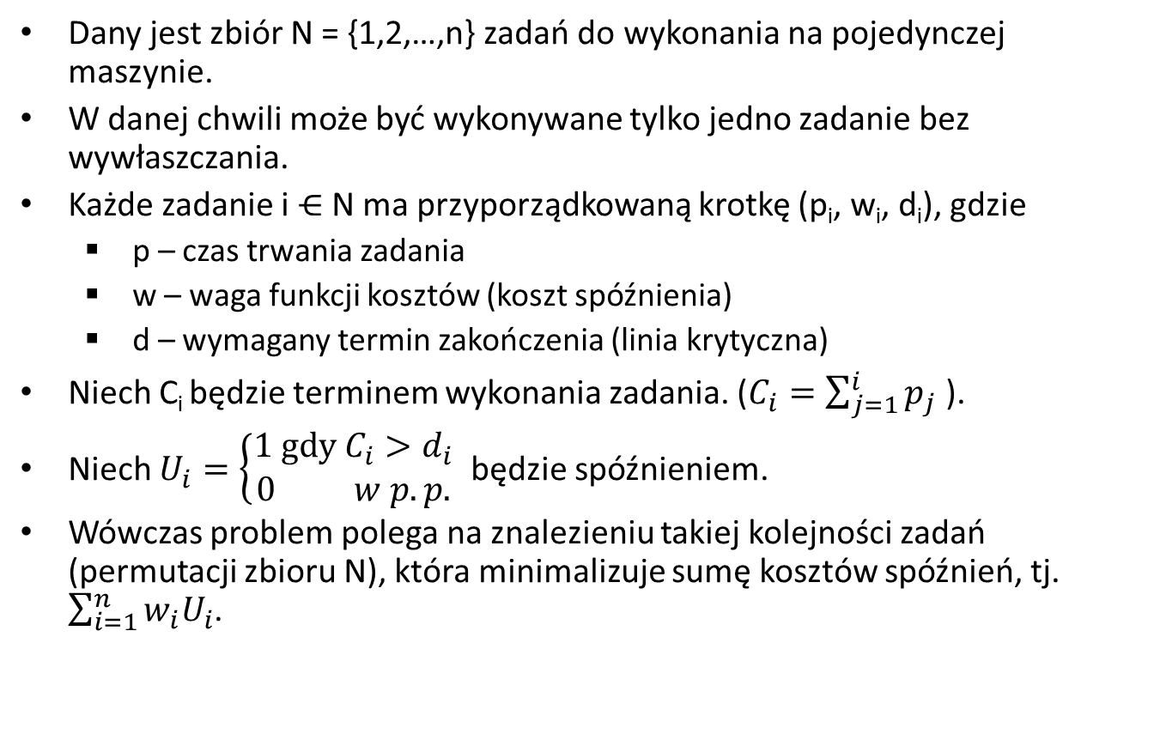
Sformułowanie problemu
Dany jest zbiór N = {1,2,…,n} zadań do wykonania na pojedynczej maszynie.
W danej chwili może być wykonywane tylko jedno zadanie bez wywłaszczania.
Każde zadanie i ⋲ N ma przyporządkowaną krotkę (p_{i}, w_{i}, d_{i}), gdzie
p – czas trwania zadania
w – waga funkcji kosztów (koszt spóźnienia)
d – wymagany termin zakończenia (linia krytyczna)
Niech C_{i} będzie terminem wykonania zadania. ($C_{i}=\sum_{j=1}^{i}{p_{j}}$).
Niech $U_{i}=\left\{\begin{aligned}1 \text{gdy} C_{i}>d_{i} \\ 0 w p.p.\end{aligned}\right.$ będzie spóźnieniem.
Wówczas problem polega na znalezieniu takiej kolejności zadań (permutacji zbioru N), która minimalizuje sumę kosztów spóźnień, tj. $\sum_{i=1}^{n}{w_{i}U_{i}}$.

Slide 3
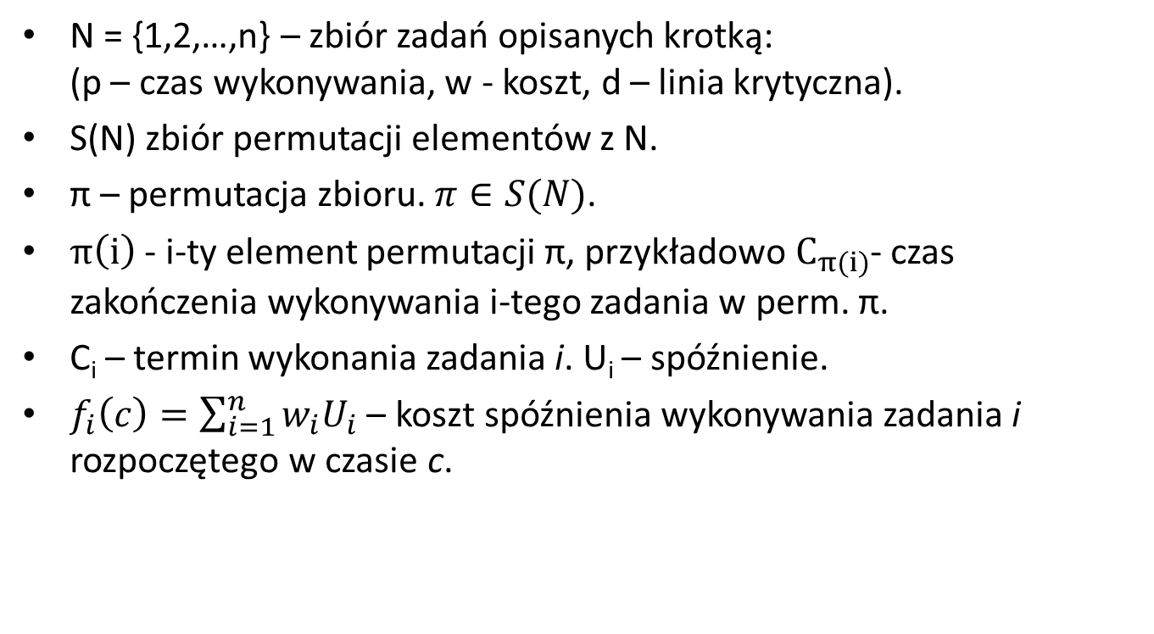
Notacja
N = {1,2,…,n} – zbiór zadań opisanych krotką: (p – czas wykonywania, w - koszt, d – linia krytyczna).
S(N) zbiór permutacji elementów z N.
π – permutacja zbioru. $π∈S(N)$.
$π\left(i\right)$ - i-ty element permutacji π, przykładowo$C_{π(i)}$- czas zakończenia wykonywania i-tego zadania w perm. π.
C_{i} – termin wykonania zadania i. U_{i} – spóźnienie.
$f_{i}\left(c\right)=\sum_{i=1}^{n}{w_{i}U_{i}}$ – koszt spóźnienia wykonywania zadania i rozpoczętego w czasie c.

Slide 4
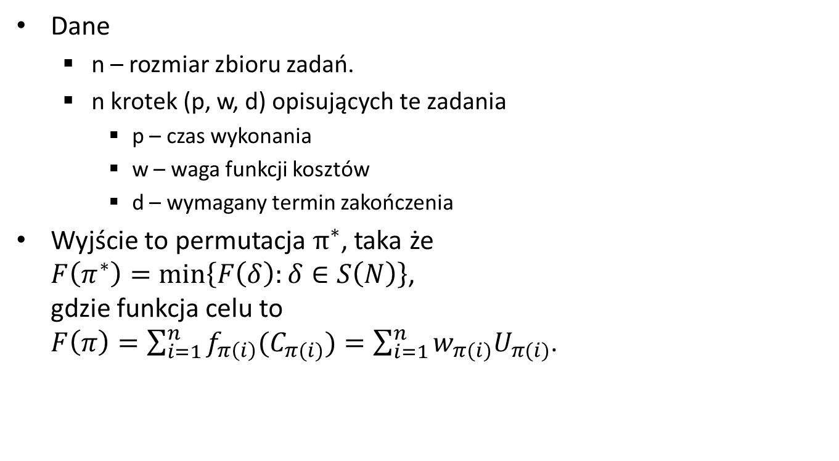
Model matematyczny
Dane
n – rozmiar zbioru zadań.
n krotek (p, w, d) opisujących te zadania
p – czas wykonania
w – waga funkcji kosztów
d – wymagany termin zakończenia
Wyjście to permutacja $π^{∗}$, taka że $F\left(π^{∗}\right)=\min\left\{F\left(δ\right):δ∈S\left(N\right)\right\}$, gdzie funkcja celu to $F\left(π\right)=\sum_{i=1}^{n}{f_{π\left(i\right)}(C_{π(i)})}=\sum_{i=1}^{n}{w_{π(i)}U_{π(i)}}$.

Slide 5
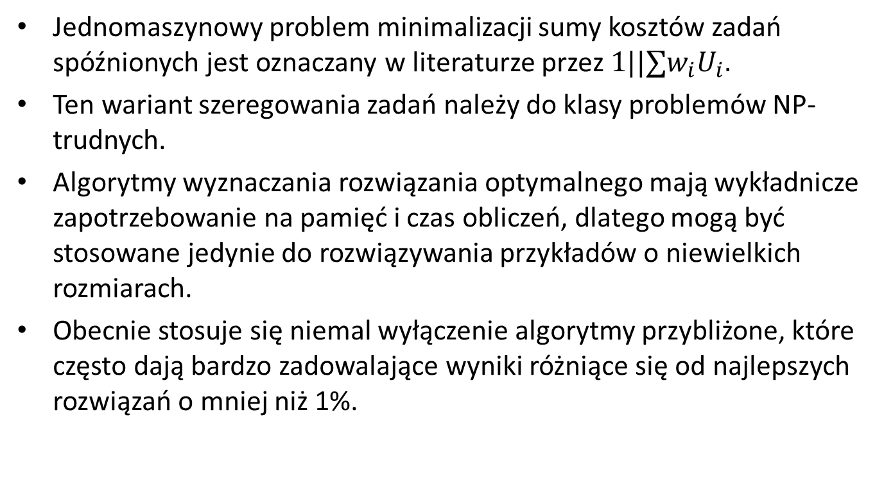
Charakter problemu
Jednomaszynowy problem minimalizacji sumy kosztów zadań spóźnionych jest oznaczany w literaturze przez $1||∑w_{i}U_{i}.$
Ten wariant szeregowania zadań należy do klasy problemów NP-trudnych.
Algorytmy wyznaczania rozwiązania optymalnego mają wykładnicze zapotrzebowanie na pamięć i czas obliczeń, dlatego mogą być stosowane jedynie do rozwiązywania przykładów o niewielkich rozmiarach.
Obecnie stosuje się niemal wyłączenie algorytmy przybliżone, które często dają bardzo zadowalające wyniki różniące się od najlepszych rozwiązań o mniej niż 1%.

Slide 6
Algorytmy poszukiwania zstępującego
Są to algorytmy przybliżone.
Polegają na generowaniu z bieżącego rozwiązania, podzbioru rozwiązań (otoczenia), z którego jest wybierany najlepszy element.
Jest on kolejnym bieżącym rozwiązaniem.
Postępowanie to jest kontynuowane aż do osiągnięcia minimum lokalnego.
Sposób generowania i przeglądania otoczenia ma znaczny wpływ na złożoność obliczeniową, czas działania i jakość rozwiązań.

Slide 7
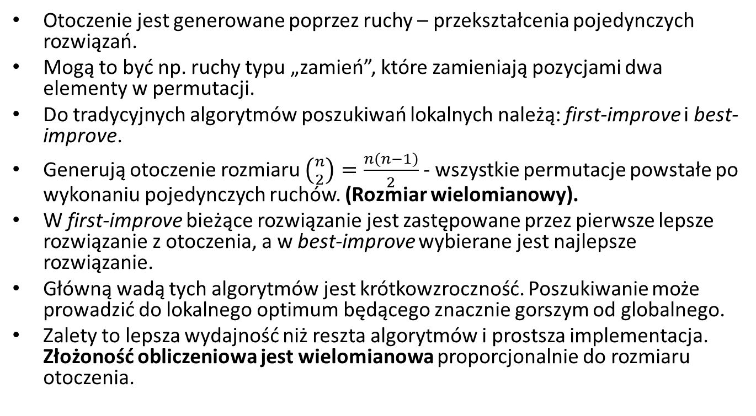
Algorytmy poszukiwań lokalnych
Otoczenie jest generowane poprzez ruchy – przekształcenia pojedynczych rozwiązań.
Mogą to być np. ruchy typu „zamień”, które zamieniają pozycjami dwa elementy w permutacji.
Do tradycyjnych algorytmów poszukiwań lokalnych należą: first-improve i best-improve.
Generują otoczenie rozmiaru $\left({n \atop 2}\right)=\frac{n(n−1)}{2}$- wszystkie permutacje powstałe po wykonaniu pojedynczych ruchów. (Rozmiar wielomianowy).
W first-improve bieżące rozwiązanie jest zastępowane przez pierwsze lepsze rozwiązanie z otoczenia, a w best-improve wybierane jest najlepsze rozwiązanie.
Główną wadą tych algorytmów jest krótkowzroczność. Poszukiwanie może prowadzić do lokalnego optimum będącego znacznie gorszym od globalnego.
Zalety to lepsza wydajność niż reszta algorytmów i prostsza implementacja. Złożoność obliczeniowa jest wielomianowa proporcjonalnie do rozmiaru otoczenia.

Slide 8
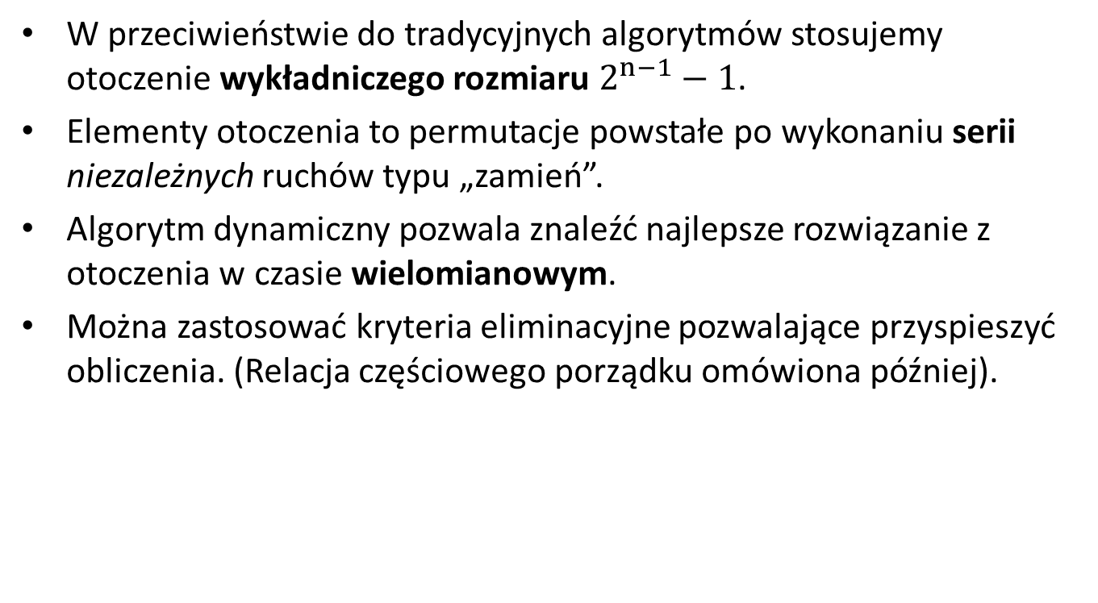
Poprawienie jakości rozwiązania –„dynasearch”
W przeciwieństwie do tradycyjnych algorytmów stosujemy otoczenie wykładniczego rozmiaru $2^{n−1}−1$.
Elementy otoczenia to permutacje powstałe po wykonaniu serii niezależnych ruchów typu „zamień”.
Algorytm dynamiczny pozwala znaleźć najlepsze rozwiązanie z otoczenia w czasie wielomianowym.
Można zastosować kryteria eliminacyjne pozwalające przyspieszyć obliczenia. (Relacja częściowego porządku omówiona później).

Slide 9
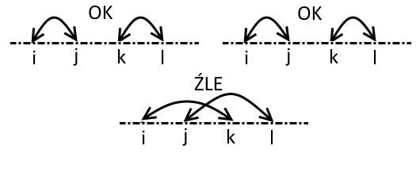
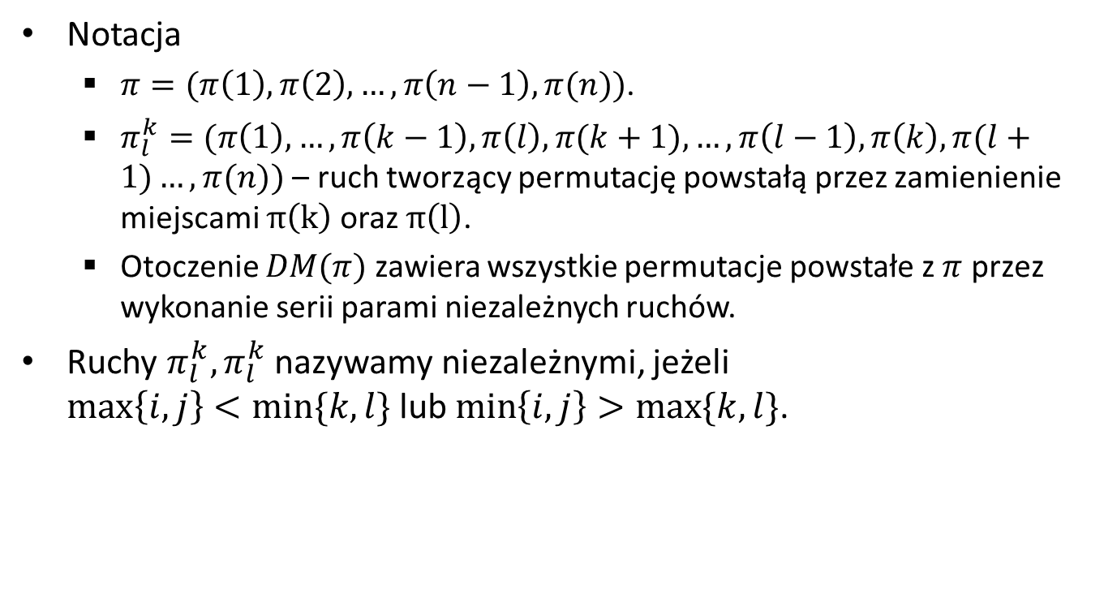
Niezależne ruchy
Notacja
$π=(π\left(1\right),π\left(2\right),…,π\left(n−1\right),π(n))$.
$π_{l}^{k}=(π\left(1\right),…,π\left(k−1\right),π\left(l\right),π(k+1),…,π\left(l−1\right),π\left(k\right),π(l+1)…,π(n))$ – ruch tworzący permutację powstałą przez zamienienie miejscami $π\left(k\right)$ oraz $π\left(l\right)$.
Otoczenie $DM(π)$ zawiera wszystkie permutacje powstałe z $π$ przez wykonanie serii parami niezależnych ruchów.
Ruchy $π_{l}^{k},π_{l}^{k}$ nazywamy niezależnymi, jeżeli $\max\left\{i,j\right\}<min⁡\{k,l\}$ lub $\min\left\{i,j\right\}>max⁡\{k,l\}$.

Slide 10
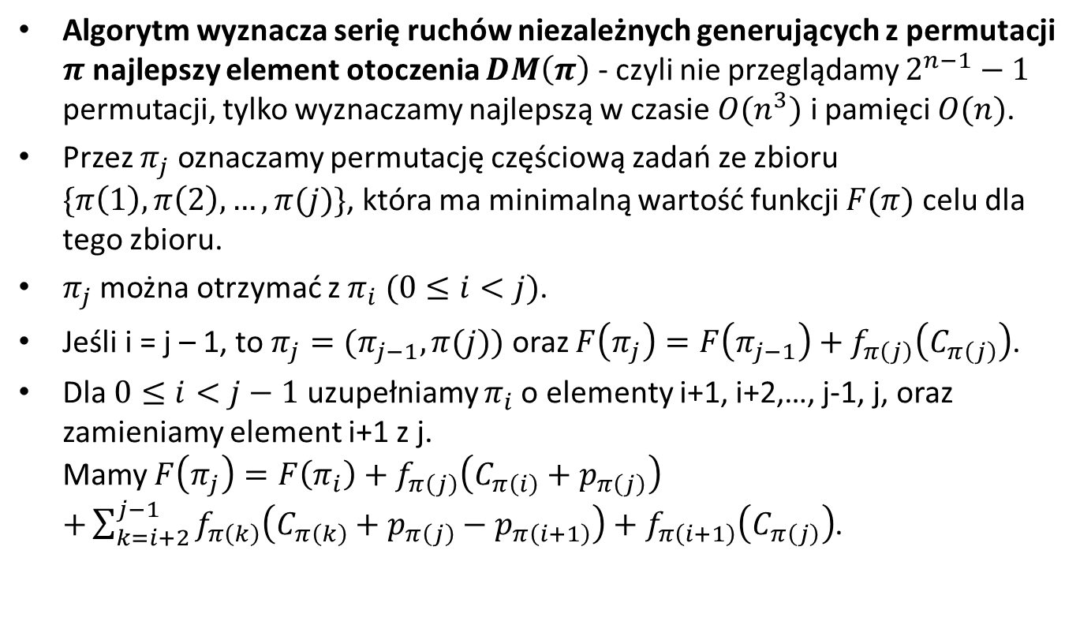
Algorytm dynamiczny - teoria
Algorytm wyznacza serię ruchów niezależnych generujących z permutacji $π$ najlepszy element otoczenia $DM\left(π\right)$ - czyli nie przeglądamy $2^{n−1}−1$ permutacji, tylko wyznaczamy najlepszą w czasie $O(n^{3})$ i pamięci $O(n)$.
Przez $π_{j}$ oznaczamy permutację częściową zadań ze zbioru $\{π\left(1\right),π\left(2\right),…,π(j)\}$, która ma minimalną wartość funkcji $F(π)$ celu dla tego zbioru.
$π_{j}$ można otrzymać z $π_{i} (0≤i<j)$.
Jeśli i = j – 1, to $π_{j}=(π_{j−1},π(j))$ oraz $F\left(π_{j}\right)=F\left(π_{j−1}\right)+f_{π\left(j\right)}\left(C_{π\left(j\right)}\right)$.
Dla $0≤i<j−1$ uzupełniamy $π_{i}$o elementy i+1, i+2,…, j-1, j, oraz zamieniamy element i+1 z j. Mamy $F\left(π_{j}\right)=F\left(π_{i}\right)+f_{π\left(j\right)}\left(C_{π\left(i\right)}+p_{π\left(j\right)}\right)$ $+\sum_{k=i+2}^{j−1}{f_{π\left(k\right)}\left(C_{π\left(k\right)}+p_{π\left(j\right)}−p_{π\left(i+1\right)}\right)}+f_{π\left(i+1\right)}\left(C_{π\left(j\right)}\right)$.

Slide 11
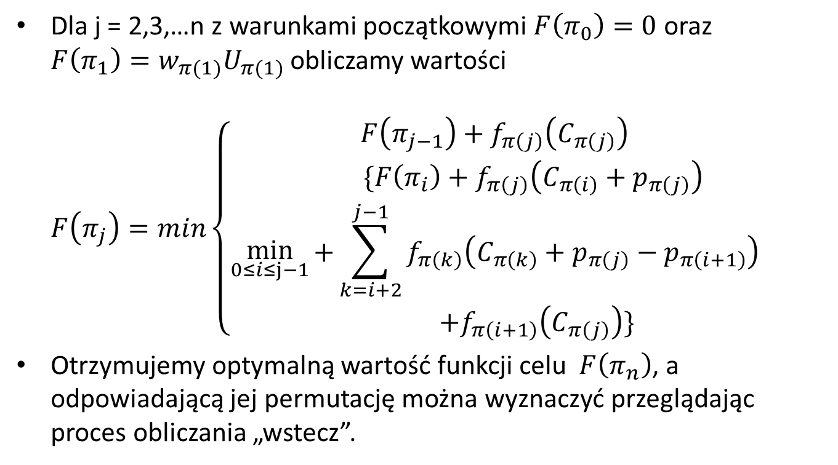
Algorytm dynamiczny
Dla j = 2,3,…n z warunkami początkowymi $F\left(π_{0}\right)=0$ oraz $F\left(π_{1}\right)=w_{π(1)}U_{π(1)}$obliczamy wartości $F\left(π_{j}\right)=min\left\{\begin{aligned}F\left(π_{j−1}\right)+f_{π\left(j\right)}\left(C_{π\left(j\right)}\right) \\ \min_{0≤i≤j−1}{\begin{aligned}\{F\left(π_{i}\right)+f_{π\left(j\right)}\left(C_{π\left(i\right)}+p_{π\left(j\right)}\right) \\ +\sum_{k=i+2}^{j−1}{f_{π\left(k\right)}\left(C_{π\left(k\right)}+p_{π\left(j\right)}−p_{π\left(i+1\right)}\right)} \\ +f_{π\left(i+1\right)}\left(C_{π\left(j\right)}\right)\}\end{aligned}}\end{aligned}\right.$
Otrzymujemy optymalną wartość funkcji celu $F\left(π_{n}\right)$, a odpowiadającą jej permutację można wyznaczyć przeglądając proces obliczania „wstecz”.

Slide 12
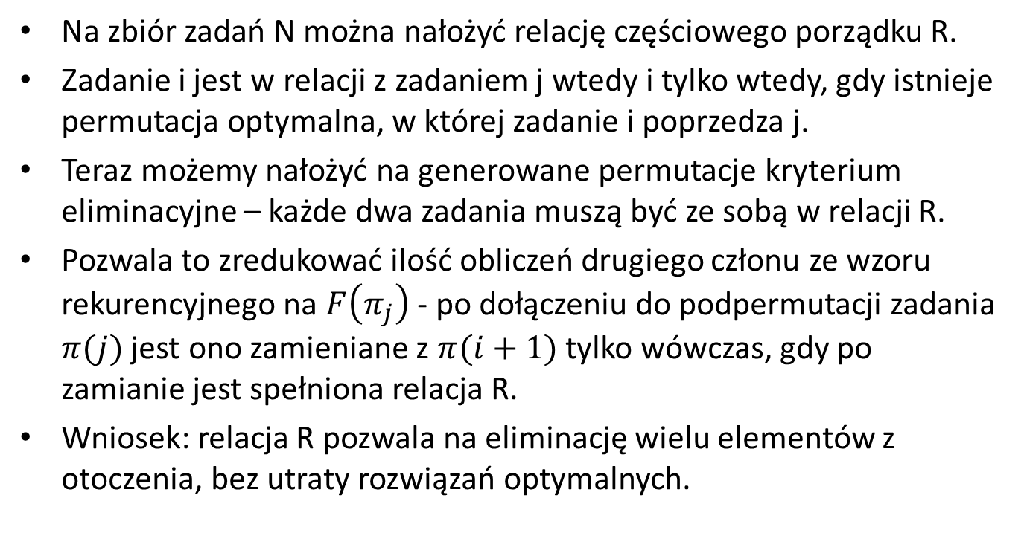
Ulepszenie
Na zbiór zadań N można nałożyć relację częściowego porządku R.
Zadanie i jest w relacji z zadaniem j wtedy i tylko wtedy, gdy istnieje permutacja optymalna, w której zadanie i poprzedza j.
Teraz możemy nałożyć na generowane permutacje kryterium eliminacyjne – każde dwa zadania muszą być ze sobą w relacji R.
Pozwala to zredukować ilość obliczeń drugiego członu ze wzoru rekurencyjnego na $F\left(π_{j}\right)$ - po dołączeniu do podpermutacji zadania $π(j)$ jest ono zamieniane z $π(i+1)$ tylko wówczas, gdy po zamianie jest spełniona relacja R.
Wniosek: relacja R pozwala na eliminację wielu elementów z otoczenia, bez utraty rozwiązań optymalnych.

Slide 13
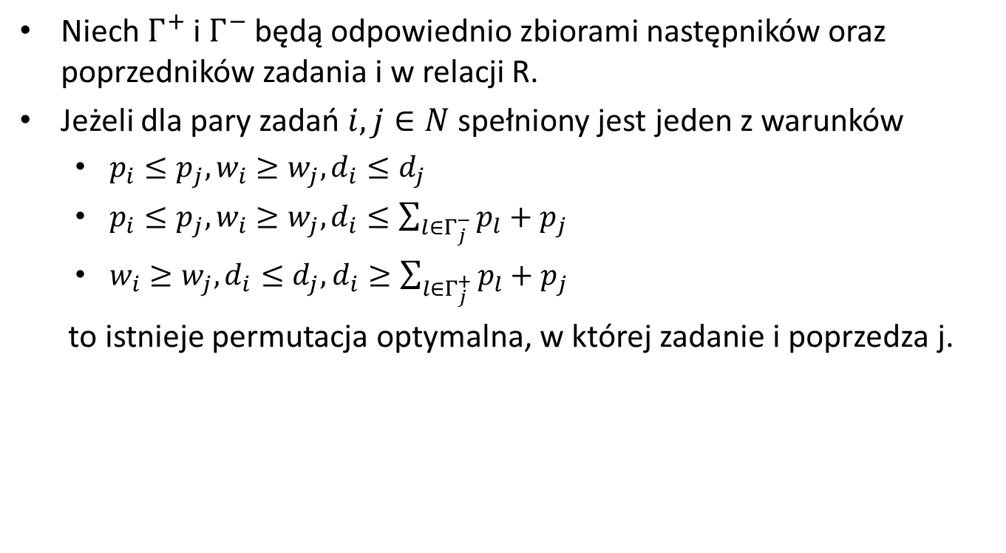
Twierdzenie
Niech $Γ^{+}$ i $Γ^{−}$ będą odpowiednio zbiorami następników oraz poprzedników zadania i w relacji R.
Jeżeli dla pary zadań $i,j∈N$ spełniony jest jeden z warunków
$p_{i}≤p_{j}, w_{i}≥w_{j}, d_{i}≤d_{j}$
$p_{i}≤p_{j}, w_{i}≥w_{j}, d_{i}≤\sum_{l∈Γ_{j}^{−}}{p_{l}+p_{j}}$
$w_{i}≥w_{j}, d_{i}≤d_{j}, d_{i}≥\sum_{l∈Γ_{j}^{+}}{p_{l}}+p_{j}$
to istnieje permutacja optymalna, w której zadanie i poprzedza j.

Slide 14
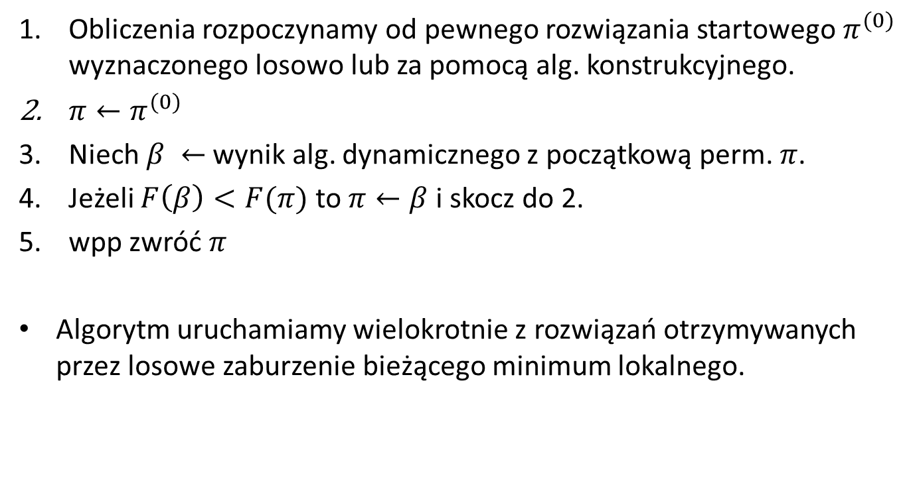
Recepta na program „zstępujące poszukiwanie z otoczeniem dynasearch”
Obliczenia rozpoczynamy od pewnego rozwiązania startowego $π^{(0)}$ wyznaczonego losowo lub za pomocą alg. konstrukcyjnego.
$π←π^{(0)}$
Niech $β ←$ wynik alg. dynamicznego z początkową perm. $π$.
Jeżeli $F\left(β\right)<F(π)$ to $π←β$ i skocz do 2.
wpp zwróć $π$
Algorytm uruchamiamy wielokrotnie z rozwiązań otrzymywanych przez losowe zaburzenie bieżącego minimum lokalnego.

Slide 15
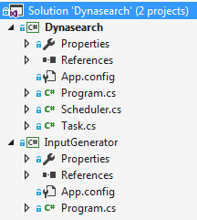
Implementacja
Program, który wyznacza optymalne szeregowanie dla zadanego wejścia: ilość iteracji, ilość zadań * krotka (p,w,d)
Implementuje dynasearch.
Definicja struktury trwałej, która reprezentuje szeregowane zadanie. Zawiera pola: period, weight, deadline.
Generator przykładów testowych.

Slide 16
Sposób uruchamiania
Input Generator
$ InputGenerator.exe > test.in
$ 2
$ 3
2 (ilość iteracji)
3 (ilość zadań)
25 3 95 (period, weight, deadline)
78 1 62
81 7 77
test.in
Program
$ Program.exe < test.in > test.out
test.out
| Tasks| Starting cost|Optimized cost| Improvement| Iterations| Time (ms)|
| 3| 11| 8| 27.27%| 2| 4|
Optimal pi: 1, 2, 3
Taki koszt miało szeregowanie wyznaczone z losowej permutacji.

Slide 17
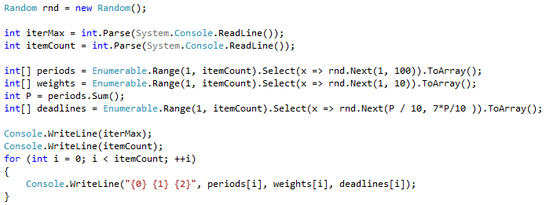
Generator przykładów testowych
Poszczególne wartości krotek są losowane w podanych przedziałach:
p: [1, 100]
w: [1, 10]
d: [P/10, 7*P/10], gdzie P to suma wszystkich p.

Slide 18
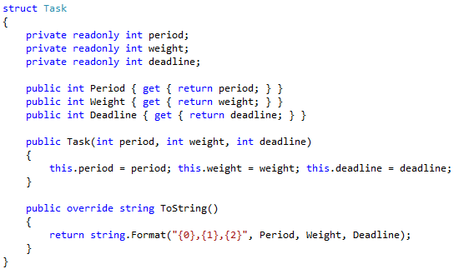
Struktura Task
Bardzo prosta. Zawiera pola: Period, Weight, Deadline.
Nie pozwala na modyfikowanie pól po inicjalizacji.

Slide 19
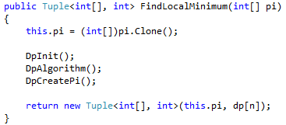
Scheduler
Konstruktor przyjmuje zestaw zadań do uszeregowania.
Klasa udostępnia metodę FindLocalMinimum(int[] pi), która znajduje najoptymalniejsze szeregowanie w otoczeniu Dynasearch.
Zeruje tablice pomocnicze i wykonuje preprocessing obliczający czasy zakończenia wykonywania zadań.
Implementacja algorytmu dynamicznego. Tworzy tablicę kosztów (dp) i pszesunięć (dpSwaps).
Opt. wart. znajduje się na końcu tablicy.
Odtwarza optymalną permutację na podstawie dpSwaps.

Slide 20
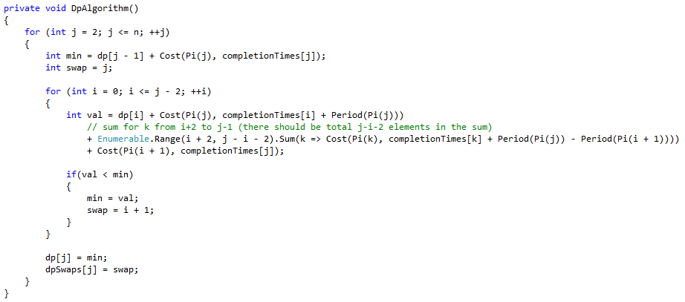
Algorytm dynamiczny
Zasada działania została wyjaśniona na poprzednich slajdach.

Slide 21
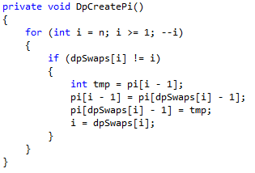
Odtworzenie optymalnej permutacji

Slide 22
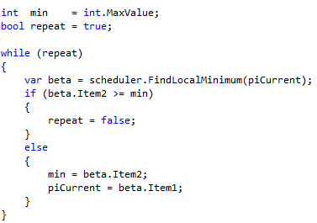
Program testowy
Program przyjmuje wejście, tworzy instancję Scheduler’a, a następnie wywołuje metodę FindLocalMinimum(int[] pi) dopóki jest w stanie poprawić wynik.
Aby zwiększyć szanse na optymalizację wyniku procedura jest powtarzana dla kilku losowych, startowych permutacji.

Slide 23
Wyniki obliczeniowe
Rozwiązania startowe zostały wyznaczone losowo.
Poniższa tabelka przedstawia średnią poprawę rozwiązań algorytmu losowego.
Liczba zadań n | Algorytm dynasearch
 | Poprawa | Liczba iteracji | Czas [ms]
40 | 79,41% | 5 | 20
50 | 79.03% | 5 | 49
100 | 76.17% | 3 | 328
średnio | 78,20%

Slide 24
Literatura
W. Bożejko, M. Wodecki, Algorytmy lokalnych poszukiwań z otoczeniami o wykładniczej liczbie elementów, Komputerowo Zintegrowane Zarządzanie, WNT, ISBN 83-204-3080-1, Warszawa (2005), 130-137.
Richard K. Congram, Chris N. Potts, and Steef L. van de Velde. 2002. An Iterated Dynasearch Algorithm for the Single-Machine Total Weighted Tardiness Scheduling Problem. INFORMS J. on Computing 14, 1 (January 2002), 52-67. DOI=http://dx.doi.org/10.1287/ijoc.14.1.52.7712

